Slide 1

Казахский Национальный Университет им. аль-Фараби
Кафедра политологии и политических технологий
Политический менеджмент
Абжаппарова А.А.
Старший преподаватель

Slide 2
Политический менеджмент
Лекция 2
Субъекты политического менеджмента

Slide 3
План лекции:
Государство как основной субъект политического менеджмента.
Место и роль политических партий в современном политическом менеджменте.
Элиты и политический лидер как субъект политического менеджмента

Slide 4
Государство как основной субъект политического менеджмента
Государство — это центр системы публичного управления, представляющий собой совокупность институтов, полномочий, норм и символов, определяющих его место в системе публичного управления. В этом качестве государство и его институты выступают наиболее значимым субъектом политического менеджмента.
С другой стороны, любой иной субъект политического менеджмента — партии, политические элиты, политические лидеры, группы давления — в своем стремлении обеспечить средствами политического менеджмента реализацию своих целей не может не взаимодействовать с государством и его институтами.

Slide 5
Государство как основной субъект политического менеджмента
Общие характеристики государства: во-первых, государство — источник устойчивого правопорядка и безопасности общества, в том числе экономической, защитник прав и свобод человека и гражданина; во-вторых, оно обладает уникальными средствами управления, в числе которых законодательство, государственные финансы, профессиональные управленцы и многие другие ресурсы; в-третьих, государство — это организация, объединяющая все население страны, независимо от национальных, религиозных и культурных различий.
В то же время государство выступает организатором и проводником различных реформ; арбитром во всевозможных общественных конфликтах; формирует правовой климат в обществе.

Slide 6
Государство как основной субъект политического менеджмента
Характеризуя роль политического менеджмента в деятельности государства и его структур, важно иметь в виду специфику и существенное различие его применения в этих сферах, что является принципиально важным.
Российские специалисты не раз подчеркивали в связи с этим сущность политического менеджмента как составной части системы управления.
С позиций государственного управления интересуют отличия в использовании методов менеджмента в сфере бизнеса и в политической сфере

Slide 7
Государство как основной субъект политического менеджмента
В государствах с рыночной экономикой конкуренция, спрос и предложение господствуют и решающим образом определяют отношения экономических субъектов (даже при наличии определенных элементов государственного регулирования экономики).
В политике и государственном управлении рыночные отношения тоже имеют место, но они не являются ни определяющими, ни господствующими. Сущностную основу различий регуляции и управления в бизнесе и государственном секторе предельно ясно сформулировал, на наш взгляд, американский политолог Дж. Гордон в своей книге «Государственное управление в Америке»: если в частном секторе эффективность управления измеряется прибылью или отсутствием таковой, то в государственном управлении — политической поддержкой граждан или отсутствием таковой.
Соответственно конечной целью применения менеджериального подхода для коммерческих структур является удержание (расширение) спроса на предлагаемые фирмой товары и услуги, изменение их качества, номенклатуры и т. п. в соответствии с запросами покупателя.

Slide 8
Государство как основной субъект политического менеджмента
В отличие от этого, возможная деятельность политических менеджеров в структурах государственной власти напрямую связана с представлением различных сторон, компонентов, составляющих государственных интересов.
Они имеют дело не с индивидом — потребителем товара (услуг), а с гражданами, ассоциированными в какую-либо организацию, или в качестве индивидуального политического субъекта. Государственные интересы носят всеобщий характер.
Ни одна из структур власти не имеет права отождествлять эти интересы с собственными интересами данной структуры (в противном случае часто говорят даже о приватизации самого государства)

Slide 9
Государство как основной субъект политического менеджмента
Участие граждан в общественном управлении как непосредственное, так и через систему выборного представительства своих интересов является неотъемлемым атрибутом демократического общества.
Здесь государственная структура (в отличие от фирмы) не может произвольно устанавливать свои правила игры в отношениях с общественностью, не может быть открыта в той мере, в какой она считает для себя нужным, не может принимать любое управленческое решение «в одиночку», не сотрудничая тем или иным образом с гражданами и их объединениями.
Решая с помощью PR-служб и иных структур управления задачи информирования о своей деятельности, органы государственной власти тем самым реализуют конституционные требования подотчетности и контроля граждан (объединения граждан) властных структур. В этом отношении возможностей граждан и их объединений влиять на структуры власти намного больше, чем в случаях с коммерческой фирмой.

Slide 10
Государство как основной субъект политического менеджмента
Специфика служб применения политического менеджмента в органах государственной власти и управления определяется не только своеобразием используемых технологий.
Управленческий успех задается существом проводимой властью политики: если эта политика осуществляется в интересах большинства, в интересах значительной части граждан, то и сам механизм гармонизации интересов действует эффективно.
В этом случае формы и методы политического менеджмента становятся важнейшим компонентом управления вообще и административного управления в частности. Они естественно вписываются в систему управленческих действий.
При таком подходе политические менеджеры в системе государственных органов, создавая определенные условия для принятия оптимальных управленческих решений, могут брать на себя упреждающую функцию разрешения конфликтных ситуаций и во многих случаях оказываются способными активно влиять на реализацию принятых решений

Slide 11
Место и роль политических партий в современном политическом менеджменте
Политические партии в их современном понимании заметно изменили мир политики, создав новые возможности для влияния граждан на власть. Дело в том, что прежде права избирателей «заканчивались» вместе с завершением выборов. Избранный кандидат вовсе не был обязан подчиняться воле своих избирателей. Он — просто представитель общества. С образованием же партий депутат не проявляет собственную инициативу, а передает волю партии, опирается на ее поддержку. В силу своей организованности партии оказались гораздо эффективнее по сравнению с отдельным парламентарием в вопросах мобилизации общественного мнения, представительства и реализации политических интересов социальных групп

Slide 12
Место и роль политических партий в современном политическом менеджменте
Основными целями политической партии являются:
♦ формирование общественного мнения;
♦ политическое образование и воспитание граждан;
♦ выражение мнений граждан по любым вопросам общественной жизни, доведение этих мнений до сведения широкой общественности и органов государственной власти;
♦ выдвижение кандидатов на выборах в законодательные (представительные) органы государственной власти и представительные органы местного самоуправления, участие в выборах в указанные органы и в их работе.

Slide 13
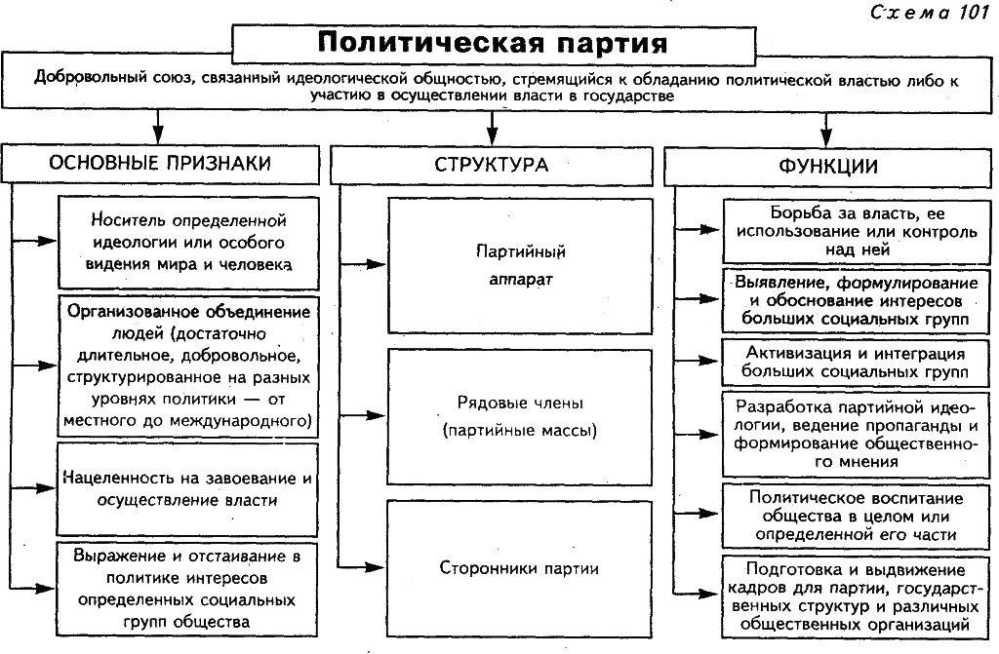
Основные характеристики политических партий (Источник: Политический менеджмент. — М.: Изд-во Ин-та психотерапии, 2004. — С. 688.)

Slide 14
Место и роль политических партий в современном политическом менеджменте
Функции партий могут варьироваться в зависимости от политического режима.
Для тоталитарных партий (коммунистического и фашистского толка) одной из наиболее важных функций является функция политической мобилизации. Мобилизация означает обеспечение форсированной поддержки политических целей со стороны широких слоев населения. Высокий уровень участия масс в политике осуществляется с помощью идеологической обработки населения, манипулирования общественным сознанием, выдвижения лозунгов, соответствующих ожиданиям масс, контроля за информацией, наконец, применения насилия к инакомыслящим

Slide 15
С точки зрения политического менеджмента наиболее существенное значение имеют следующие функции политических партий.
Осуществляющие разработку стратегии и тактики своего политического курса, направленного на решение проблем, существующих в обществе, государств, партии:
а) формируют общественное мнение, проводят различные акции, организуют дискуссии;
б) выражают интересы групп граждан и доводят их до сведения власти и общества через СМИ;
в) воспитывают гражданственность, поддерживают интерес к общественным делам (стратегия «малых дел»), организуют гражданское общество;
г) защищают права маргинальных слоев и дают им возможность выразить свое недовольство, привлекая мнение общественности, побуждая правительство к принятию необходимых мер;
д) проводят критику правительственной политики оппозиционными партиями;
е) выполняют расширение численного состава партии, воспитание новых кадров, осуществление преемственности поколений

Slide 16
С точки зрения политического менеджмента наиболее существенное значение имеют следующие функции политических партий.
Кроме вышеперечисленного они осуществляют организацию и участие в выборах органов государственной власти федерального, регионального и местного уровней:
а) создание избирательных блоков;
б) привлечение сторонников, близких по идеологическим взглядам; в) выдвижение кандидатов на выборах всех уровней, их формирование и обучение;
г) проведение активной избирательной кампании с использованием современных выборных технологий;
д) подведение итогов результатов выборной кампании — достижения, просчеты

Slide 17
С точки зрения политического менеджмента наиболее существенное значение имеют следующие функции политических партий.
Проводят идеологическую пропаганду ценностей партии, осуществляющуюся через своих сторонников как в структурах власти, так и в обществе:
a) посредством влияния на законодательную, исполнительную власть всех уровней с помощью своих представителей;
б) участия в парламентском контроле за деятельностью правительства через своих депутатов;
в) разъяснения и пропаганды политики правительства снизу (если партия пришла к власти).

Slide 18
С точки зрения политического менеджмента наиболее существенное значение имеют следующие функции политических партий.
Организуют осуществление коммуникативной функции между обществом и государством, способствуя стабильному развитию демократической системы, созданию гражданского общества:
а) формулируют, обосновывают и доводят до государственной власти требования общества;
б) разрабатывают и предлагают программы развития страны, решение актуальных социально-экономических, политических (геополитических), культурно-духовных проблем.

Slide 19
Элиты и политический лидер как субъект политического менеджмента
Существенное усложнение управления современным обществом, многообразие форм социальной активности в условиях демократического развития приводит к доминированию в общественной жизни статусных элитных образований. Различного рода элитные структуры, обладающие собственной идеологией и системой ценностей, стремятся обеспечить свои лидерские позиции и в политической сфере жизни. В силу этого роль элит и политического лидерства — одна из центральных проблем в современных политических отношениях, в том числе в проблематике политического менеджмента.
Эта проблема исключительно актуальна в силу того, что современные элиты и политическое лидерство существенно влияют на формирование субъектов политического менеджмента — государства, партий, НКО и др

Slide 20
Элиты и политический лидер как субъект политического менеджмента
Ключевой вопрос здесь — понимание сущности, механизмов, условий и факторов того, что побуждает или заставляет людей признавать в одном человеке лидера, а другому — отказывать в праве, привилегии и ответственности на такое признание. В истории в современном общественном развитии известны три основных способа выдвижения лидеров, вождей и руководителей:
♦ борьба за лидерские позиции в иерархии, предполагающая фактически насильственные способы их достижения;
♦ упорядоченное наследование по признакам родства, старшинства, святости, преемственности;
♦ выборы по законам демократии — древней или же современной, сложной и изощренной.

Slide 21
Элиты и политический лидер как субъект политического менеджмента
В современном обществе политические отношения могут складываться между различными социально-политическими силами: классами, этносами, массами, заинтересованными группами, электоратом, СМИ и т. д. Со времен основателей теории элит В. Парето и Г. Моски к одним из наиболее существенных субъектов политического управления относятся элиты. В соответствии с теорией элит правящее меньшинство постоянно концентрирует в своих руках политическую власть, управляя большинством населения и обеспечивая политическое развитие государства и общества

Slide 22
Элиты и политический лидер как субъект политического менеджмента
Более глубокому пониманию современных элит как субъекта политического менеджмента способствует ряд конкретных исследовательских методов.

Slide 23
Элиты и политический лидер как субъект политического менеджмента
Во-первых, это позиционный анализ, основанный на том, что формальные государственные институты представляют вполне адекватную картину отношений к иерархии власти. При данном подходе важно иметь в виду политические позиции, ценностные ориентации, мировоззрение того или иного деятеля или соответствующей политической группы.
Во-вторых, применяется репутационный анализ, предполагающий, что для определения людей, обладающих властью, необходимо опросить активных наблюдателей или участников политических событий. Он учитывает авторитет и влияние, личностные качества, мотивы поведения того или иного политического деятеля, имидж элиты в обществе.

Slide 24
Элиты и политический лидер как субъект политического менеджмента
В-третьих, выделяется метод анализа принятия решений, с помощью которого выявляются элиты путем идентификации тех, кто реально принимает важнейшие решения. Важными показателями являются эффективность деятельности, количество и последовательность принимаемых решений, уровень осознанности и ответственности перед обществом. Однако данный подход рационален при анализе решений, уже вынесенных на обсуждение. Вне поля зрения остаются лица, непосредственно не участвовавшие в процессе принятия окончательного решения

Slide 25
Элиты и политический лидер как субъект политического менеджмента
В-четвертых, это статусный анализ, который исходит из главенства показателей занимаемого места в общественной иерархической структуре, характера и масштабов социальной базы поддержки, уровня осознанности общественных интересов тем или иным политическим деятелем. Понятно, что все эти методы далеко не идеальны, их эффективность зависит от множества условий и в первую очередь от субъективной методологической оснащенности и опыта исследователя.

Slide 26
Элиты и политический лидер как субъект политического менеджмента
В рамках реализации задач политического менеджмента важно иметь в виду, что властная элита своим влиянием обязана не неким присущим ей превосходящим моральным качествам, не своему выдающемуся опыту и деловой компетенции, не личным позициям, позволяющим реализовывать свои интересы и цели вопреки сопротивлению других, а индивидуальным управленческим способностям. Отсюда вытекает повышенный интерес ученых-элитологов к разработке методов и способов обработки данных, в особенности в рамках исследования структур власти. Конечно, это имеет первостепенное отношение к политическому управлению в более широком смысле, чем политический менеджмент, но и в рамках последнего данные методы находят широкое применение. Об этом речь идет подробнее в нижеследующих разделах настоящего учебного пособия.
В данном же случае важно подчеркнуть, что для характеристики политической элиты как субъекта политического менеджмента существенными оказываются такие параметры в формировании элит, как социальная принадлежность членов элиты, действия и система рекрутирования элит. Они так или иначе отражают особенности политической культуры элиты и детерминируют ее управленческий потенциал

Slide 27
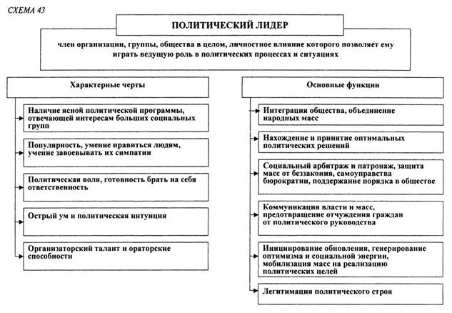

Slide 28
С позиций политического менеджмента серьезное значение приобретают функции политического лидерства, среди которых выделяются:
определение и формулирование интересов социальных групп, целей социальной и политической деятельности, выявление способов и методов реализации интересов и достижения целей (программная функция);
процесс выработки и принятия политических решений (управленческая функция);
применение, распределение социальных ролей и функций в обществе, инициирование обновлений и социальных инноваций (мобилизационная функция);
интеграция общества, объединение масс. Лидер призван обеспечивать национальное единство в масштабах большого сообщества, которым он руководит, или государства в целом (интегративная функция);

Slide 29
С позиций политического менеджмента серьезное значение приобретают функции политического лидерства, среди которых выделяются:
коммуникация власти и масс, то есть организация связи между обществом и властью. Убеждение общества в целесообразности и правильности принимаемых властных решений;
легитимация власти. Обеспечение поддержки власти на основе личного авторитета и влияния на массы (функция легитимации).

Slide 30
В анализе лидерства как субъекта политического менеджмента важно иметь в виду ряд специфических особенностей
1. Между общенациональным лидером и обществом, как правило, не существует прямого взаимодействия, оно опосредовано партиями, группами интересов, СМИ.
2. Политическое лидерство носит многоролевой характер, лидер ориентирован на согласование различных социальных интересов, вынужден стремиться к оправданию массовых ожиданий от его деятельности.
3. Политическое лидерство корпоративно, за решениями, которые принимаются высшими руководителями, всегда скрывается невидимая для общества работа многочисленных экспертов, ближайшего окружения лидера.
4. Политическое лидерство в той или иной степени институционализировано, то есть деятельность лидера ограничена существующими социальными отношениями, нормами, процедурами принятия решений.

Slide 31
Конкретные атрибуты политического лидерства, наиболее существенных для политического менеджмента.
Подход лидера к получению информации о политических объектах (здесь возможны различные варианты подходов к информации, но выделяются три: склонность воспринимать лишь ту информацию, которая совпадает с собственной точкой зрения; склонность получать максимальную информацию во всех сторонах вопроса, отсутствие боязни информации, противоречащей его личной точке зрения; склонность получать любую, как позитивную, так и негативную, информацию о проблеме, но в сжатой до предела, схематичной форме).

Slide 32
Конкретные атрибуты политического лидерства, наиболее существенных для политического менеджмента.
Когнитивная активность лидера, то есть уровень дифференциации и интеграции, который характеризует информационный процесс политического лидера. Она проявляется в письменных и устных текстах. Чем более концептуально сложными политический лидер может видеть различные причины и стороны событийи явлений, тем более он склонен считаться с возможностью двойственности в окружающем мире, тем более гибок он в реагировании на объекты или идеи. Чем более концептуально прост политический лидер, тем сильнее у него тенденция классифицировать объекты и идеи с помощью двумерных измерений: хорошо — плохо, черное — белое, или — или; тем сильнее его нежелание видеть двойственность в окружении и реагировать скорее однообразно на объекты и идеи.

Slide 33
Конкретные атрибуты политического лидерства, наиболее существенных для политического менеджмента.
Интегративные качества лидера означают способность соотносить различные элементы и измерять проблемы или ситуации путем создания комбинаций, синтеза, интеграции. Различные уровни дифференциации и интеграции в информационном процессе подразумевают различные стратегии решения.

Slide 34
Конкретные атрибуты политического лидерства, наиболее существенных для политического менеджмента.
Гибкость мышления политического лидера тесно связана с его подходом к получению информации. Если он получает широкую и разностороннюю информацию, он оперирует более адекватными объемными образами, позволяющими мыслить большим набором категорий. В то же время ригидность мышления нередко определяется большим количеством политических стереотипов.

Slide 35
Использованная литература :
1. Семенов, В. А. Политический менеджмент : учеб. пособие для академического бакалавриата / В. А. Семенов, В. Н. Колесников. — 2-е изд., испр. и доп. — М. : Издательство Юрайт, 2018. — 298 с.
2. Бокаев С.О. Политические технологии как фактор формирования общестенного мнения и электорального поведения: мировой опыт и Казахстан.- А.: Қазақ университеті, 2009 г.
3. . Пушкарева, Г. В. Политический менеджмент : учебник и практикум для академического бакалавриата / Г. В. Пушкарева. — Москва : Издательство Юрайт, 2019. — 365 с..
4. Шелдрейк Дж. Теория менеджмента: от тейлоризма до япони-зации / Пер. с англ. под ред. В.А. Спивака. - СПб.: Питер, 2015.
5. Колесников В.Н., Семенов В.А. Политический менеджмент. Учебное пособие. — СПб.: Питер, 2012. — 320 с

